Slide 1
观察物体——从《清明上河图》看多视角

Slide 2
文化引入：一幅古画中的多视角观察
01

Slide 3

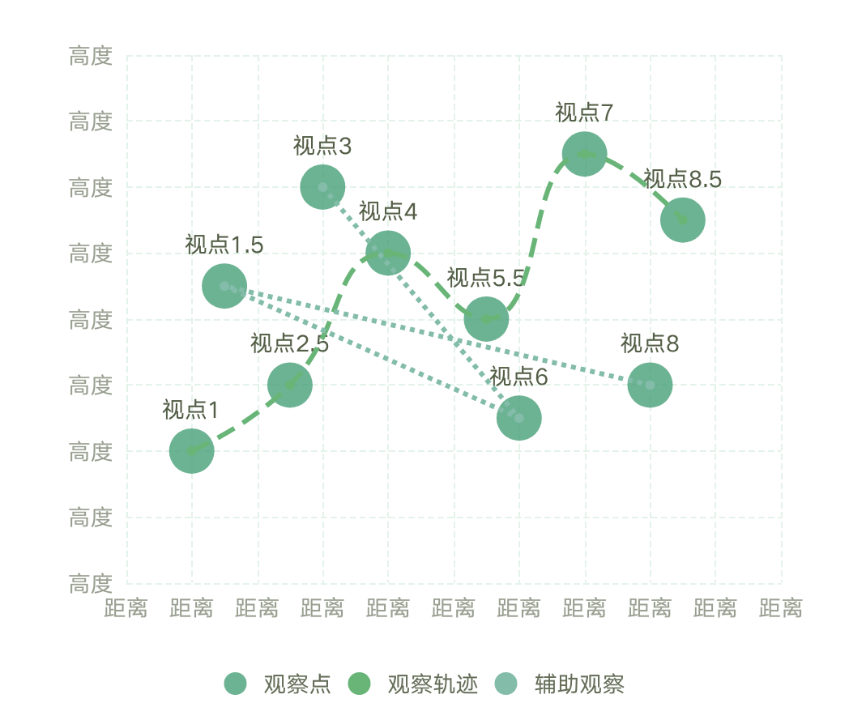


清明上河图：一幅画中的万千视角
散点透视
散点透视：行走于街市的观察
《清明上河图》中多个观察点的动态视角
画家如行走于街市，从多个位置观察再合于一卷，同一画面呈现不同距离、不同高度的观察结果。
西方焦点透视
固定一个位置观察，如相机拍照，所有线条汇聚于单一消失点。
中国画法启示
同一物体，不同位置看到不同样子——观察角度决定所见结果。
观察角度决定所见结果

Slide 4




观察物体：从正面、侧面、上面看
正面观察
上面观察
侧面观察
正对着物体站立，视线与物体正面保持水平，看到物体正面的形状——这是观察立体图形最常用的视角。
从物体顶部垂直向下看，视线与水平面垂直，得到俯瞰的形状
——这是观察物体布局与分布的最佳视角。
站在物体的左侧或右侧，视线与物体侧面保持水平，看到物体侧面的形状。侧面观察能发现物体的厚度与层次结构。
俯瞰视角的图形特征
小正方体视角示意
三人小组协作观察
看到最顶层小正方体的顶面
从正面看：看到前面一排小正方体的正面
学生A：从正面观察，画出看到的形状
下方被遮挡的正方体不可见
学生B：从侧面观察，记录侧面轮廓
反映物体在水平面上的占地形状
被遮挡的后排正方体不可见
学生C：从上面俯瞰，描绘顶部形状
画出的形状是平面图形
关键发现：同一立体图形，三个方向看到的形状可能完全不同
小组轮换位置，每人体验三个方向的观察，对比不同视角看到的形状差异。

Slide 5
知识建构：从不同方向观察立体图形
02

Slide 6


辨认形状：根据观察结果还原立体
1
2
3
4
分析正面图
分析侧面图
分析上面图
综合三方信息
确定前排层数
确定纵深排数
确定顶部方块位置
还原立体结构
文化对照：古人造房先画"正面图"（立面），再画"上面图"（平面），与现代建筑制图异曲同工

Slide 7






观察中的易错与辨析
混淆"侧面"与"正面"
实物验证
物体旋转后方向改变，观察时需确认自身站位与物体朝向的对应关系
用积木搭建后实际观察，将抽象想象转化为具体感知
遮挡判断失误
画图对照
后排被前排遮挡的部分看不到，需从视线方向推断可见范围
将三个方向的视图并列比较，建立平面与立体的对应关系
上面观察忽略高度差异
同伴互查
俯视时需关注各部件的垂直高度，避免将高低不同的部分视为同一平面
两人交换观察位置核对结果，通过多元视角验证判断

Slide 8
实践拓展：搭建与观察的融合
03

Slide 9





古建筑中的观察智慧
斗拱结构
活动一：搭建斗拱
从不同角度观察呈现不同形态
用积木搭建"简易斗拱"，从三方向观察并记录
中国古建筑"斗拱"
重点
故宫角楼
从不同角度观察呈现不同形态
活动二：还原古塔
从四个方向看各不相同，被誉为"多视角建筑典范"
故宫角楼从四个方向看各不相同，被誉为"多视角建筑典范"
挑战"根据三视图还原古塔"搭建任务
古代"营造法式"用正面图、侧面图、俯视图记录建筑结构
营造法式
活动三：绘制三视图
用正面图、侧面图、俯视图记录建筑结构
绘制自己搭建物的三视图

Slide 10



观察物体综合练习与文化延伸
基础练习
进阶挑战
思维拓展
判断给定立体从正面、侧面、上面看到的形状
根据两个方向的视图，推测第三方向
的视图
用最少方块搭出符合三视图的立体
中国古代"界画"
古代制图智慧
用界尺精确绘制建筑，体现严谨的空间观察
"侧样"与"正样"体现先民对空间结构的精准把握，与现代三视图原理相通
《营造法式》
"侧样"与"正样"：古代建筑制图的规范
观察方法的演进
散点透视到三视图
从散点透视的意境表达，到三视图的精确测量，体现数学与艺术的融合
观察方法的传承与演进

Slide 11
感谢聆听
THE END

